Slide 1
पर्यावरणीय आपात स्थिति
पाठ-26
)kjk
fu0@QkekZ0
ftrsanz flag ;kno

Slide 2
उद्देश्यों
इस पाठ के पूरा होने पर, आप निम्न में सक्षम होंगे:
हीट क्रैम्प, हीट थकावट और हीट स्ट्रोक के संकेतों और लक्षणों की सूची बनाएं। उनके प्रबंधन का वर्णन करें। तीन गर्मी आपात स्थितियों के बीच विभेदक विशेषताओं की सूची बनाएं। निर्जलीकरण की व्याख्या करें और कारणों को सूचीबद्ध करें। निर्जलीकरण के संकेतों और लक्षणों की गणना करें और इसके प्रबंधन की व्याख्या करें।
Cont…

Slide 3
पर्यावरणीय आपात स्थिति
अत्यधिक गर्मी के संपर्क में आने से गंभीर स्वास्थ्य स्थितियां पैदा हो सकती हैं, खासकर उन रोगियों में जो गर्मी के अनुकूल नहीं हैं

Slide 4
पर्यावरणीय आपात स्थिति
गर्मी में ऐंठन गर्मी की थकावट हीट स्ट्रोक

Slide 5
1) गर्मी ऐंठन
गर्मी में ऐंठन में दर्द और मांसपेशियों में ऐंठन होती है जो तब होती है जब शरीर अत्यधिक पसीने के माध्यम से बड़ी मात्रा में नमक खो देता है। शरीर के मुख्य तापमान में कोई बदलाव नहीं होता है

Slide 6
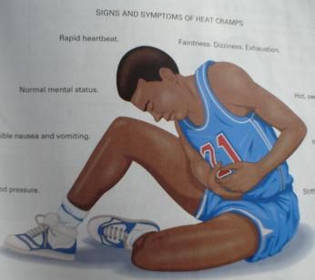
गर्मी में ऐंठन के संकेत और लक्षण
गंभीर मांसपेशियों में ऐंठन। गहरी थकान। मतली और उल्टी। बेहोशी की अवधि.

Slide 7
गर्मी ऐंठन के लिए प्रबंधन
रोगी को ठंडे क्षेत्र में ले जाएं। रोगी को पानी पिलाएं। रोगी को नमक से अधिक पानी की आवश्यकता होती है, नमक की तलाश में पानी देने में देरी न करें। वाणिज्यिक इलेक्ट्रोलाइट्स या मौखिक पुनर्जलीकरण समाधान (ओआरएस) सबसे अच्छा है अगर रोगी सचेत है; यदि बेहोश है तो मुंह से कुछ भी न दें; IV DNS या NS शुरू करें और रोगी को बाहर निकालें।

Slide 8
2) गर्मी की थकावट
गर्मी की थकावट तब हो सकती है जब खराब शारीरिक स्थिति में कोई व्यक्ति बहुत गर्म वातावरण में शारीरिक गतिविधि के दौरान खुद को या खुद को परिश्रम करता है, जिससे रक्त प्रवाह प्रभावित होता है। शरीर का मुख्य तापमान 37 से 40 डिग्री सेल्सियस के बीच बढ़ जाता है

Slide 9
गर्मी की थकावट के संकेत और लक्षण
तेज़, उथली श्वास। कमजोर नाड़ी। ठंडी, चिपचिपी, पीली त्वचा और श्लेष्मा झिल्ली, बहुत अधिक पसीने के साथ। कमजोरी। चक्कर आना, कभी-कभी बेहोशी का कारण बनना।

Slide 10
गर्मी थकावट के लिए प्रबंधन
रोगी को आराम करने के लिए ठंडी जगह पर ले जाएं। ठंड लगने के बिना रोगी को ठंडा करने के लिए आवश्यकतानुसार कपड़े हटा दें या ढीला कर दें। रोगी को 20 से 30 सेमी ऊंचे पैरों के साथ एक लापरवाह स्थिति में रखें। ऑक्सीजन उच्च प्रवाह का प्रशासन करें। होश में होने पर पानी दें। यदि बेहोश हो तो मुंह से कुछ भी न दें; IV DNS या NS शुरू करें और रोगी को बाहर निकालें।

Slide 11
3) हीट स्ट्रोक
हीट स्ट्रोक एक बहुत ही गंभीर जीवन-धमकी वाली स्थिति है। शरीर ज़्यादा गरम हो जाता है और कई मामलों में, रोगी को पसीना आना बंद हो जाता है। यदि अनुपचारित छोड़ दिया जाता है, तो मस्तिष्क की कोशिकाएं मरना शुरू हो जाएंगी। शरीर का मुख्य तापमान 40 डिग्री सेल्सियस से अधिक होगा

Slide 12
हीट स्ट्रोक के संकेत और लक्षण
गहरी, तेज़ साँस। तेजी से मजबूत नाड़ी के बाद तेजी से कमजोर नाड़ी। सूखी, गर्म त्वचा, कभी-कभी लाल। फैली हुई पुतलियाँ। चेतना का संभावित नुकसान ऐंठन या मांसपेशियों में कंपकंपी।
Cont…

Slide 13
हीट स्ट्रोक के लिए प्रबंधन
रोगी को किसी भी तरह से जल्दी ठंडा करें। रोगी को गर्मी के स्रोत से दूर ले जाएं। उसके कपड़े उतारें और रोगी को गीली चादरों से लपेट दें। चादरों पर ठंडा पानी डालें। इससे रोगी के मुख्य तापमान को सामान्य करना चाहिए और मस्तिष्क की कोशिकाओं को मरने से रोकने में मदद मिलनी चाहिए।

Slide 14
हीट स्ट्रोक के लिए प्रबंधन
प्रत्येक बगल के नीचे, घुटनों के पीछे और टखनों के आसपास और गर्दन के प्रत्येक तरफ एक ठंडे बैग या आइस पैक रखें। एक बड़े कंटेनर या बाथटब की तलाश करें और रोगी को गर्दन तक ठंडे पानी में डुबो दें। पानी को ठंडा करने के लिए बर्फ का प्रयोग करें।

Slide 15
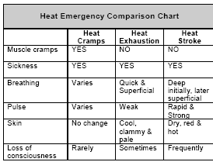

Slide 16
निर्जलीकरण
वयस्क मानव शरीर में 55-60% शरीर होता है जो पानी के रूप में होता है और इसे इंट्रासेल्युलर (70%), एक्स्ट्रासेल्युलर (30% लगभग 12 एल) जैसे विभिन्न डिब्बों में वितरित किया जाता है। इस बाह्य कोशिकीय पानी में से 75% अंतरालीय और 25% इंट्रावास्कुलर है। पानी जठरांत्र संबंधी मार्ग के माध्यम से शरीर में प्रवेश करता है और बाहर निकलता है और फेफड़ों, त्वचा और गुर्दे के माध्यम से नुकसान होता है

Slide 17
निर्जलीकरण
निर्जलीकरण एक ऐसी अवस्था है जहां शरीर का अतिरिक्त सेलुलर तरल पदार्थ इलेक्ट्रोलाइट हानि के साथ या उसके बिना खो जाता है।
ईसीएफ की कमी के कारण:
जीआईटी से-
उल्टी दस्त नासूर आंतों में रुकावट

Slide 18
निर्जलीकरण
गुर्दे से:-
मधुमेह गुर्दे के रोग मूत्रवर्धक जैसी दवाएं
त्वचा से:-
गर्म वातावरण में पसीना, बुखार आदि
गुर्दे से:-
जलता जलोदर पेरिटोनिटिस तीव्र अग्नाशयशोथ

Slide 19
संकेत और लक्षण
अत्यधिक प्यास। केंद्रित मूत्र और बाद में मूत्र उत्पादन में कमी। चक्कर आना या बेहोशी। कमजोरी। हाइपोटेंशन, विशेष रूप से पोस्टुरल हाइपोटेंशन त्वचा की मरोड़ का नुकसान।
Cont…

Slide 20
संकेत और लक्षण
तेजी से नाड़ी दर। उथली तेजी से सांस लेना। भ्रम, स्तब्धता। सिस्टोलिक बीपी <100 mmHg ठंडे हाथ-पैर और खराब केशिका वापसी।
Cont…

Slide 21
निर्जलीकरण के लिए प्रबंधन
ऐसी स्थितियों में जहां दस्त के रूप में नुकसान की उम्मीद है, गर्म वातावरण में काम करते हुए, बहुत सारे मौखिक तरल पदार्थों के साथ रोगनिरोधी उपायों की सलाह दी जाती है। यदि रोगी सचेत और सतर्क है, तो मौखिक पुनर्जलीकरण समाधान दिया जाना चाहिए और नुकसान को नियंत्रित करने तक जारी रखा जाना चाहिए।

Slide 22
निर्जलीकरण के लिए प्रबंधन
मध्यम और गंभीर निर्जलीकरण और परिवर्तित मानसिक स्थिति वाले रोगियों में, IV द्रव अधिमानतः 0.9% NS शुरू किया जाना चाहिए और रोगी को आगे के मूल्यांकन के लिए अस्पताल की देखभाल में स्थानांतरित किया जाना चाहिए। निर्जलीकरण के अंतर्निहित कारण का उपचार।

Slide 23
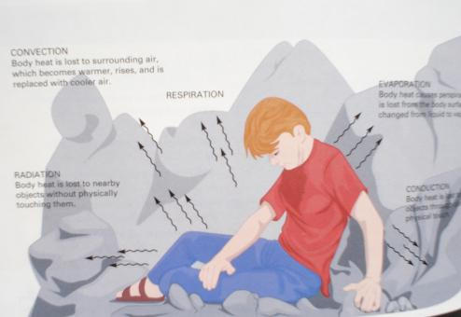
गर्मी के नुकसान के तंत्र
संवहन: शरीर की गर्मी आसपास की हवा में खो जाती है जो गर्म हो जाती है, बढ़ जाती है, और ठंडी हवा से बदल जाती है।
श्वसन
वाष्पीकरण
विकिरण: शरीर की गर्मी आस-पास की वस्तुओं को छुए बिना खो जाती है
संवाहन: आस-पास की वस्तुओं के लिए सीधे भौतिक स्पर्श के माध्यम से।

Slide 24
कोई भी प्रश्न?

Slide 25
THANKS

